Slide 2
Заметки
Радамир Хусаинов

Slide 3
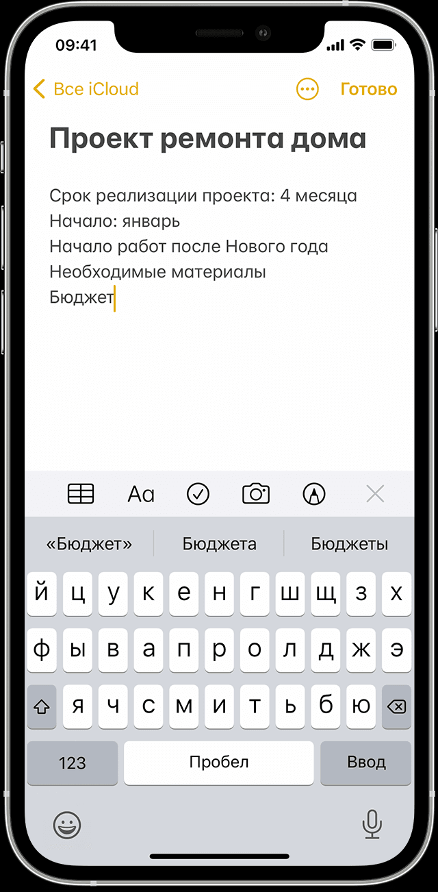
Заметки

Slide 4
Задание
Создать программу заметки для учеников начальных классов, содержащую
Форму создания / удаления / обновления заметки. Список всех заметок, хранящихся в firebase.

Slide 5
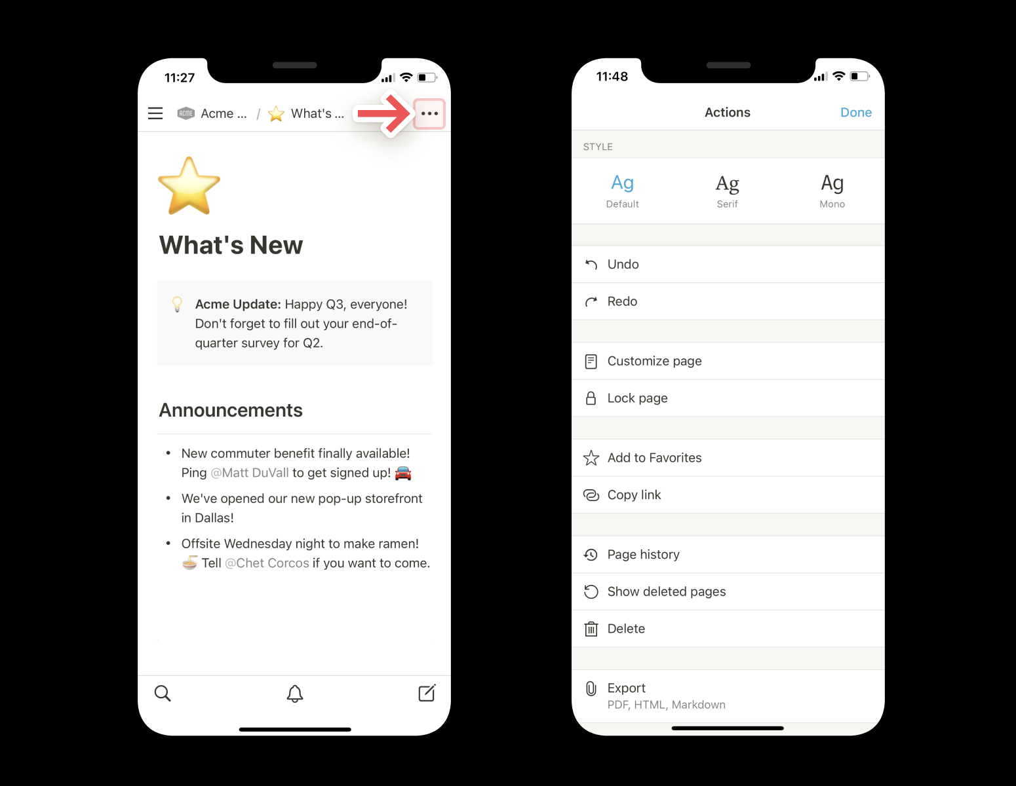
Обзор аналогов

Slide 6
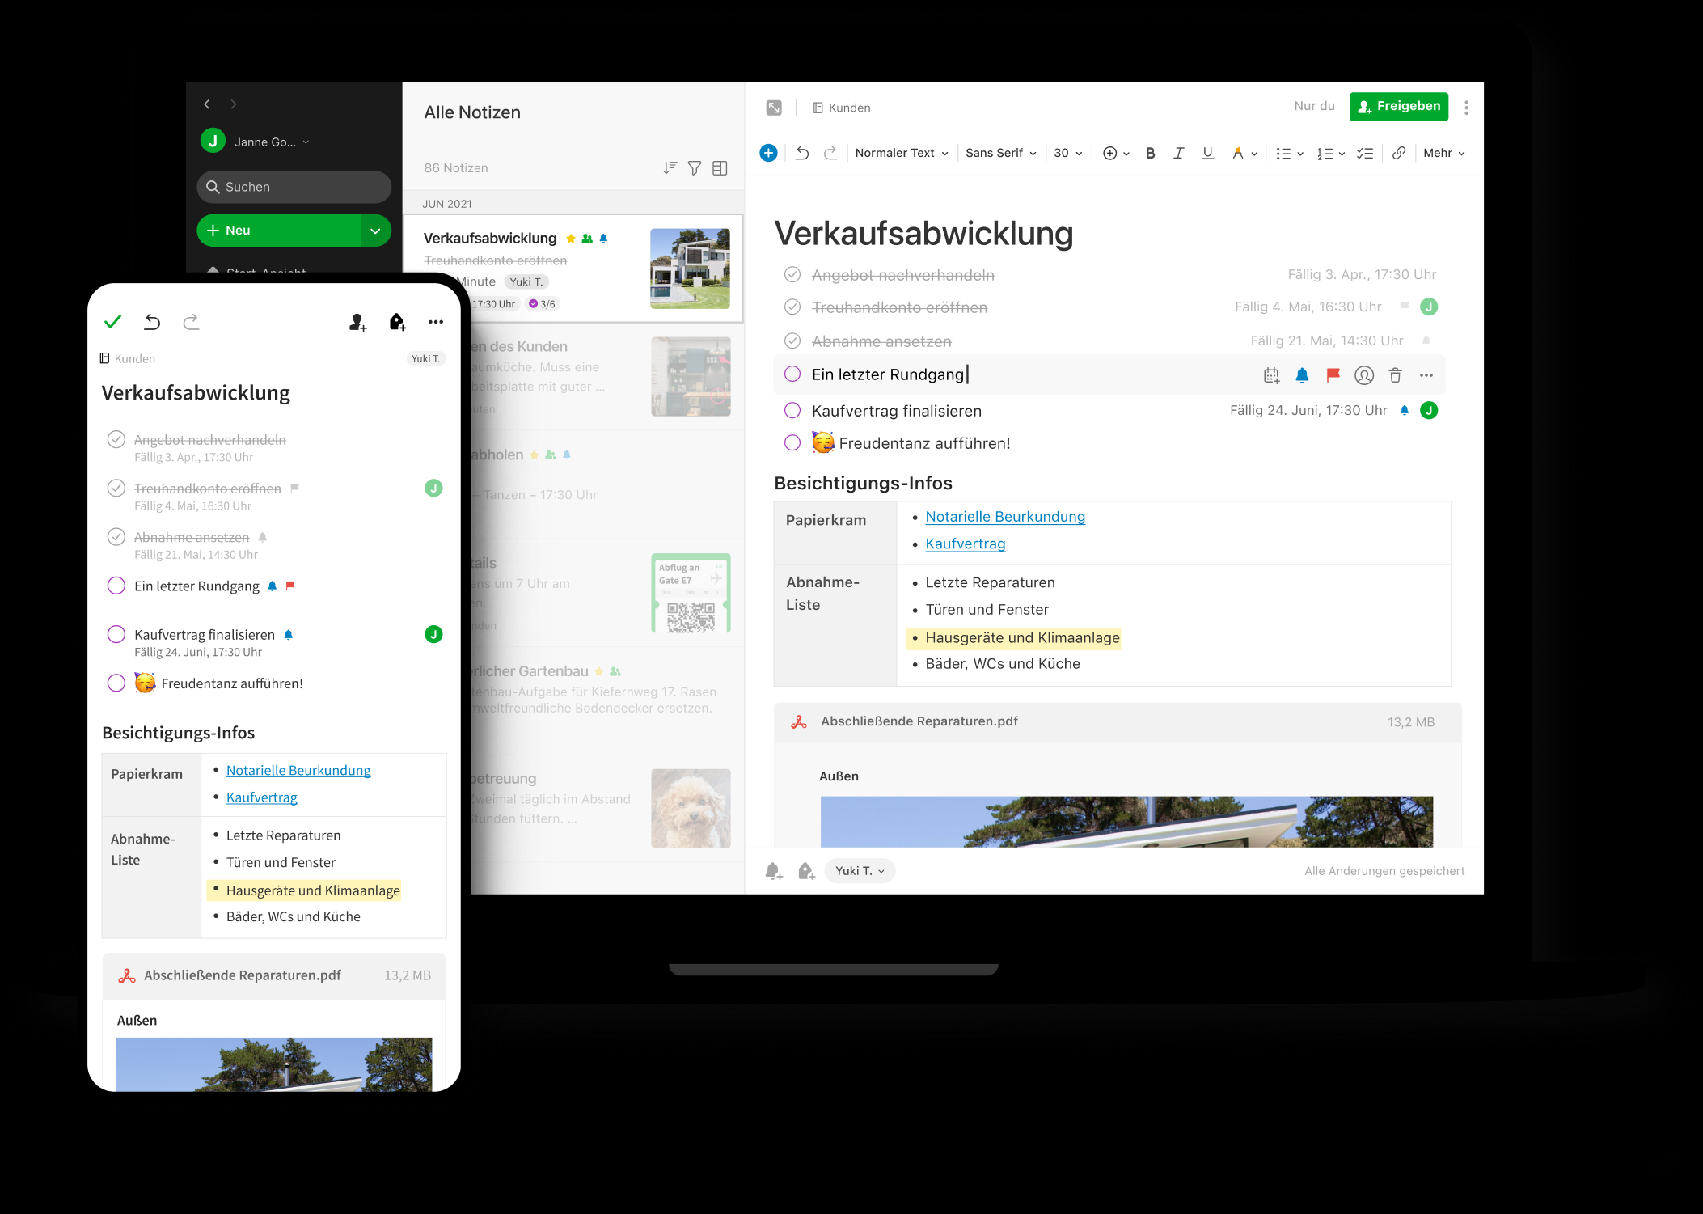
Обзор аналогов

Slide 7
Цель
Сделать пользователя продуктивным во всем. Основными приоритетами были удобство и user-experience.

Slide 8
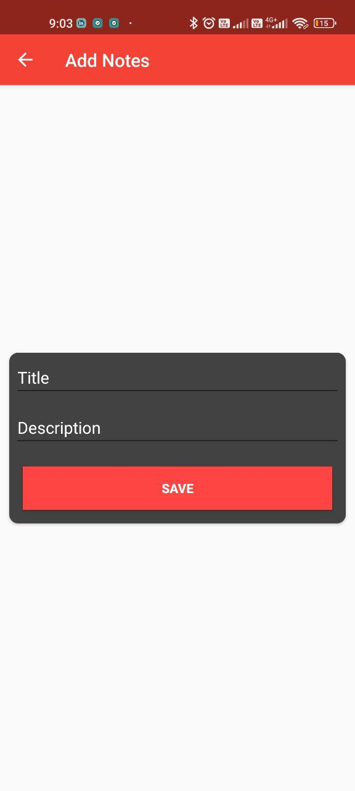
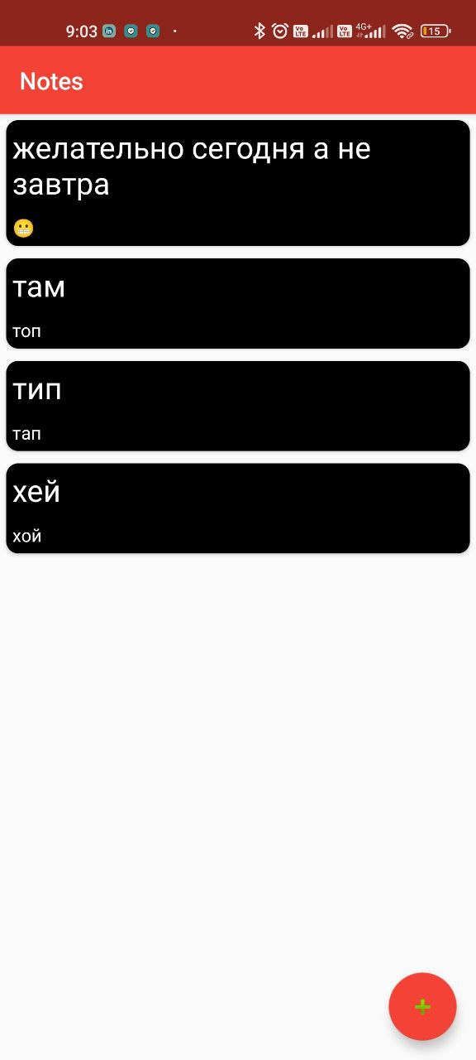
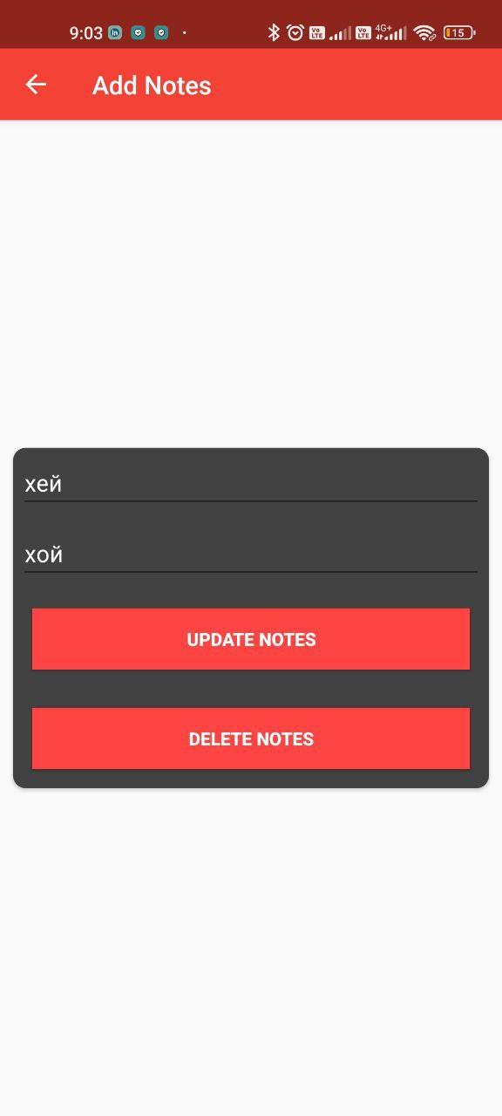
Заметки

Slide 9
Спасибо за внимание 🍪

